Slide 1
Linux文件查找与
编辑器使用

Slide 2
复习

Slide 3
复习
复习
用户和权限命令
用户【用户组】添加、删除，文件权限分配
远程管理命令
ipconfig、ping、ssh、scp命令
系统信息命令
date、df、du、uname、top、ps、kill命令

Slide 4
导入

Slide 5

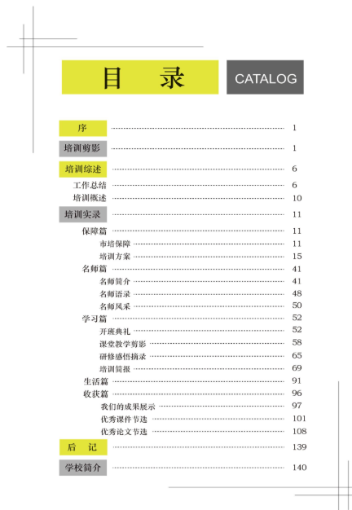
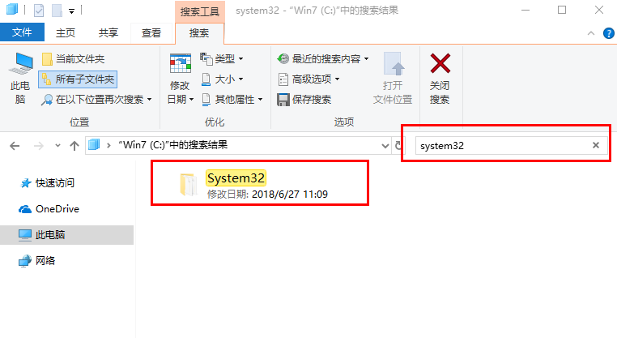
导入
生活中到处都是检索的场景，我们购物要搜索商品、windows下经常查找文件，看书也要查找目录，可见查找的重要性，当然Linux下一样也是需要查找的，不过我们肯定是通过命令了，下面将会介绍有哪些查找命令及如何使用

Slide 6
文件查找命令（上）
文件查找命令（下）
grep、管道、重定向
文件打包解包命令
压缩解压命令
ubunt软件管理
vim编辑器（上）
vim编辑器（下）

Slide 7
重点
Linux文件查找与编辑器使用
文件查找命令
ubunt软件安装
vim编辑器使用

Slide 8
Linux文件查找与编辑器使用
vim编辑器使用

Slide 9
文件查找命令（上）

Slide 10
文件查找命令（上）
which命令
which命令用于查找并显示给定命令的绝对路径，环境变量PATH中保存了查找命令时需要遍历的目录。which指令会在环境变量$PATH设置的目录里查找符合条件的文件。也就是说，使用which命令，就可以看到某个系统命令是否存在，以及执行的到底是哪一个位置的命令，此命令会去搜索$PATH环境变量中的目录路径：可以使用 echo $PATH 查看,如
luohuihua@ubuntu:~$ echo $PATH
/home/luohuihua/bin:/home/luohuihua/.local/bin:/usr/local/sbin:/usr/local/bin:/usr/sbin:/usr/bin:/sbin:/bin:/usr/games:/usr/local/games:/snap/bin
luohuihua@ubuntu:~$
路径使用”:”号分隔，which 命令会在这些路径下去搜索。
语法: which [系统命令]
luohuihua@ubuntu:~$ which pwd
/bin/pwd
luohuihua@ubuntu:~$ which adduser
/usr/sbin/adduser
luohuihua@ubuntu:~$
说明： which是根据使用者所配置的 PATH 变量内的目录去搜寻可运行档的！所以，不同的 PATH 配置内容所找到的命令当然不一样的！

Slide 11
文件查找命令（上）
whereis命令
与which 功能相似的还有一条命令 whereis 也可以查找到命令的绝对路径
与whereis不同,which会列出这个命令的别名记录,而whereis会显示出这个命令的帮助文档所在位置
语法：whereis(选项)(参数)
选项：-b：只查找二进制文件；
-B<目录>：只在设置的目录下查找二进制文件；
-f：不显示文件名前的路径名称；
-m：只查找说明文件；
-M<目录>：只在设置的目录下查找说明文件；
-s：只查找原始代码文件；
-S<目录>只在设置的目录下查找原始代码文件；
-u：查找不包含指定类型的文件。
whereis命令只能用于程序名的搜索，如果省略选项，则返回所有信息
luohuihua@ubuntu:~$ whereis pwd
pwd: /bin/pwd /usr/include/pwd.h /usr/share/man/man1/pwd.1.gz
luohuihua@ubuntu:~$ whereis -b pwd
pwd: /bin/pwd /usr/include/pwd.h
luohuihua@ubuntu:~$ whereis svn
svn:
luohuihua@ubuntu:~$
说明：svn没安装，找不出来

Slide 12
文件查找命令（上）
locate命令
格式:locate [搜索关键字]
说明:
是Linux所特有的命令,寻找文件或目录，最好用于快速定位系统命令，配置文件等
虽然搜索速度很快，但有时候会找不到
locate是在文件数据库中查找的，所以速度会很快
但是如果数据库没有包含这个文件的话，他就会找不到；
luohuihua@ubuntu:~$ locate /etc/sh
/etc/shadow
/etc/shadow-
/etc/shells
luohuihua@ubuntu:~$
配合:updatedb 建立整个系统目录文件的数据库 注意：其执行权限为：root！！！
备注：当在某些目录下创建文件，然后更新数据库之后，并不能用locate命令查找到,原因是系统在更新数据库的配置文件中，设置了一些搜索限制，所以搜索不到，输入如下命令可以看到：
[root@localhost ~]# vi /etc/updatedb.conf
PRUNE_BIND_MOUNTS = “yes” 表示开启搜索限制，如果为’no’则表示不开启搜索限制；
PRUNEFS = 表示搜索时，不搜索的文件系统；
PRUNENAMES = 表示搜索时，不搜索的文件类型；
PRUNEPATHS = 表示搜索时，不搜索的路径；
不只locate命令遵循搜索限制，whereis 与 which 也遵循

Slide 13
文件查找命令（下）

Slide 14
文件查找命令（下）
find命令(1)
find 命令用于：在一个目录（及子目录）中搜索文件，你可以指定一些匹配条件，如按文件名、文件类型、用户等条件查找文件
语法：find [搜索路径] [搜索选项] filename
path 路径，表示从这个路径下开始查找
选项说明：
-name filename 查找名为filename的文件
-size +/-大小 按照文件大小来查找，+大于，-小于
-user username 按文件所属查找
通过时间值查找
-ctime -atime -mtime （以天为单位）
-cmin -amin -mmin （以分钟为单位）
-type 按文件的类型
-inum 根据i节点进行查找
-group 组名 按所属组来查找
-a and 逻辑与 -o or 逻辑或
-exec 或 -ok command {} \; 将查到的文件执行command操作,{} 和 \;之间有空格，固定格式。 提示：如果find命令省略路径不写，表示从当前路径开始查找。find还可以结合通配符使用

Slide 15
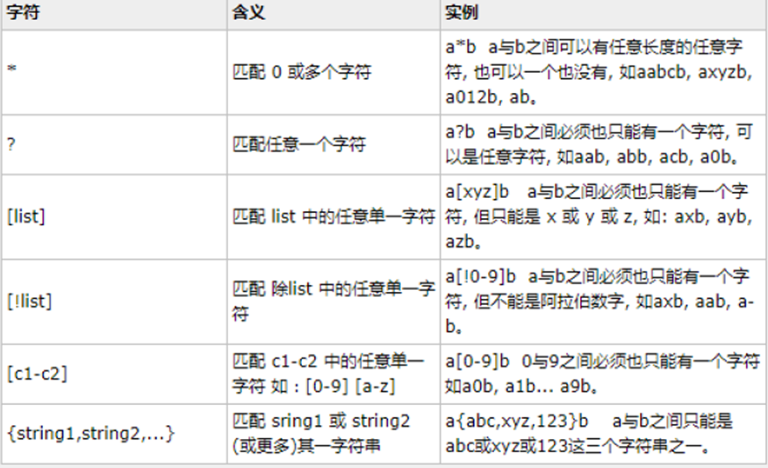
文件查找命令（下）
find命令(2)
linux 下的通配符

Slide 16
文件查找命令（下）
find命令 -name 选项
find /etc -name 文件名 #-name 最常见的选项 find /etc -name init // 在目录/etc中查找文件init文件
注意:
尽量缩小查找范围，不要在根目录下查找,不然:
1、查找速度非常慢；
2、占用大量系统资源.
占用系统资源越少越好,而且尽量在服务器压力较小时用find进行查找.
find .. -name 查找结果与Windows不同，如:Windows会把所有包含init关键词的文件全都列出来而Linux则只会匹配init关键词
使用通配符:
*：用于匹配任意字符
find /etc -name init* #查找所有以init开头的文件
find /etc -name *init* #init左右都没有空格，用于查找所有包含init关键词的文件
?：用于匹配单个字符
find /etc -name init??? #这个文件会有七个字符。
find /etc -name ?init??
root@ubuntu:~# find /etc -name init
/etc/apparmor/init
/etc/init
root@ubuntu:~# find /etc -name init*
/etc/init.d
/etc/apparmor/init
/etc/kernel/postinst.d/initramfs-tools
/etc/kernel/postrm.d/initramfs-tools
/etc/initramfs-tools
/etc/initramfs-tools/scripts/init-bottom
/etc/initramfs-tools/scripts/init-premount
/etc/initramfs-tools/scripts/init-top
/etc/initramfs-tools/initramfs.conf
/etc/init
root@ubuntu:~# find /etc -name init??
/etc/init.d
root@ubuntu:~#

Slide 17
文件查找命令（下）
find命令 -size 选项
find /etc -size 文件大小
文件大小：他是以数据块为单位的！512字节 = 0.5KB, 1K = 2Blocks
100M=？blocks 100M = 102400K = 102400*2blocks
find /etc -size +204800 #在/etc下查找大于80MB大于100MB的文件
find /etc -size -204800 #在/etc下查找大于80MB小于100MB的文件
find /etc -size 204800 #在/etc下查找等于100MB的文件,不常用!
find /etc -size +10k #在/etc下查找大于10K的文件
root@ubuntu:~# find /etc/ -size +100k
/etc/apparmor.d/cache/usr.bin.webbrowser-app
/etc/apparmor.d/cache/usr.bin.evince
/etc/ssh/moduli
/etc/vmware-tools/locations
/etc/ssl/certs/ca-certificates.crt
/etc/brltty/Contraction/zh-tw-ucb.ctb
/etc/brltty/Contraction/ko.ctb
/etc/brltty/Contraction/zh-tw.ctb
/etc/ImageMagick-6/mime.xml
root@ubuntu:~#

Slide 18
文件查找命令（下）
find命令 -user 选项
find /etc -user username 查找属于username的文件
root@ubuntu:/home/luohuihua# pwd
/home/luohuihua
root@ubuntu:/home/luohuihua# ls
Downloads examples.desktop 下载 公共的 图片 文档 桌面 模板 视频 音乐
root@ubuntu:/home/luohuihua# touch test.txt
root@ubuntu:/home/luohuihua# ls -l test.txt
-rw-r--r-- 1 root root 0 6月 28 11:03 test.txt
root@ubuntu:/home/luohuihua# find /home/luohuihua -user root
/home/luohuihua/test.txt
root@ubuntu:/home/luohuihua#

Slide 19
文件查找命令（下）
find命令 - 时间选项
以天为单位： ctime，atime，mtime
以分钟为单位： cmin，amin，mmin #更为常用
c-change 改变：表示文件的属性被修改过，比如：所有者，所属组，权限
access 访问：文件被浏览过
m-modify 修改：文件内容被修改过
- 多长时间之内
+ 超过多少时间
find /etc -mtime -1 //查找/etc目录下一天之内文件内容被修改过的文件
find /etc -amin -60 //查找/etc目录下60分钟内被浏览过的文件
find /home -cmin -120 //查找/home目录下2小时内文件属性属性被修改过的文件
root@ubuntu:/home/luohuihua# mkdir test
root@ubuntu:/home/luohuihua# cd test
root@ubuntu:/home/luohuihua/test# touch test.txt
root@ubuntu:/home/luohuihua/test# ls
test.txt
root@ubuntu:/home/luohuihua/test# find ./ -cmin -10
./
./test.txt
root@ubuntu:/home/luohuihua/test# find ./ -cmin +10
root@ubuntu:/home/luohuihua/test#

Slide 20
文件查找命令（下）
root@ubuntu:/home/luohuihua# pwd
/home/luohuihua
root@ubuntu:/home/luohuihua# ls
Downloads examples.desktop test test.txt 下载 公共的 图片 文档 桌面 模板 视频 音乐
root@ubuntu:/home/luohuihua# find ./ -maxdepth 1 -type f
./.bashrc
./.bash_history
./.sudo_as_admin_successful
./.pam_environment
./.xsession-errors
./.profile
./.ICEauthority
./.bash_logout
./test.txt
./.Xauthority
./.dmrc
./.xsession-errors.old
./examples.desktop
./.xinputrc
root@ubuntu:/home/luohuihua#
find命令 -type选项
find /etc -type 文件类型 #根据文件类型查找
文件类型：
f 二进制文件
l 软链接文件
d 目录
find /etc -type f
find /etc -type l

Slide 21
文件查找命令（下）
root@ubuntu:/home/luohuihua# pwd
/home/luohuihua
root@ubuntu:/home/luohuihua# ls -li
总用量 52
2361647 drwxr-xr-x 2 luohuihua luohuihua 4096 5月 7 11:53 Downloads
2378249 -rw-r--r-- 1 luohuihua luohuihua 8980 4月 24 16:52 examples.desktop
2491109 drwxr-xr-x 2 root root 4096 6月 28 11:25 test
2364019 -rw-r--r-- 1 root root 0 6月 28 11:24 test.txt
2490875 drwxr-xr-x 2 luohuihua luohuihua 4096 5月 7 12:42 下载
2490978 drwxr-xr-x 2 luohuihua luohuihua 4096 5月 7 12:42 公共的
2491100 drwxr-xr-x 2 luohuihua luohuihua 4096 5月 7 12:42 图片
2491098 drwxr-xr-x 2 luohuihua luohuihua 4096 5月 7 12:42 文档
2490744 drwxr-xr-x 2 luohuihua luohuihua 4096 5月 7 12:42 桌面
2490958 drwxr-xr-x 2 luohuihua luohuihua 4096 5月 7 12:42 模板
2491101 drwxr-xr-x 2 luohuihua luohuihua 4096 5月 7 12:42 视频
2491099 drwxr-xr-x 2 luohuihua luohuihua 4096 5月 7 12:42 音乐
root@ubuntu:/home/luohuihua# find . -inum 2361647
./Downloads
root@ubuntu:/home/luohuihua#
find命令 -inum选项
-inum #根据i节点进行查找
touch abc #删除:rm abc
touch “a b” #删除:rm “a b”
find . -inum 159341
find . -inum 159341 -exec rm -f {} \; #找到i节点为159341的文件，并删除它

Slide 22
文件查找命令（下）
root@ubuntu:/home/luohuihua# pwd
/home/luohuihua
root@ubuntu:/home/luohuihua# ls -l
总用量 52
drwxr-xr-x 2 luohuihua luohuihua 4096 5月 7 11:53 Downloads
-rw-r--r-- 1 luohuihua luohuihua 8980 4月 24 16:52 examples.desktop
drwxr-xr-x 2 root root 4096 6月 28 11:25 test
-rw-r--r-- 1 root root 0 6月 28 11:24 test.txt
drwxr-xr-x 2 luohuihua luohuihua 4096 5月 7 12:42 下载
drwxr-xr-x 2 luohuihua luohuihua 4096 5月 7 12:42 公共的
drwxr-xr-x 2 luohuihua luohuihua 4096 5月 7 12:42 图片
drwxr-xr-x 2 luohuihua luohuihua 4096 5月 7 12:42 文档
drwxr-xr-x 2 luohuihua luohuihua 4096 5月 7 12:42 桌面
drwxr-xr-x 2 luohuihua luohuihua 4096 5月 7 12:42 模板
drwxr-xr-x 2 luohuihua luohuihua 4096 5月 7 12:42 视频
drwxr-xr-x 2 luohuihua luohuihua 4096 5月 7 12:42 音乐
root@ubuntu:/home/luohuihua# find . -maxdepth 1 ! -name ".*" -group luohuihua
./Downloads
./音乐
./公共的
./图片
./视频
./文档
./桌面
./模板
./下载
./examples.desktop
root@ubuntu:/home/luohuihua#
find命令 -group 选项
-group 组名 #根据用户组的名称查找
find . -group luohuihua #查找当前目录下属于 luohuihua用户组的所有文件

Slide 23
文件查找命令（下）
find命令 -逻辑与、逻辑或 选项
-a：and 逻辑与
-o：or 逻辑或
find /etc -size +163840 -a -size 204800 #查找>80M,<100M的文件
find /etc -name init* -a -type f #查找名为init并且为二进制的文件,并不包含目录
root@ubuntu:/home/luohuihua# find /etc -maxdepth 1 -size +10k -a -size -20k
/etc
/etc/sensors3.conf
/etc/login.defs
/etc/ltrace.conf
root@ubuntu:/home/luohuihua#

Slide 24
文件查找命令（下）
find命令 -exec 选项
find ….. -exec 命令 {} \; #固定格式,只能这样来写
{} :find的查询结果
\ :转义符-使得符号命令使用本身的含义
; :语句结束
find /etc -name inittab -exec ls -l {} \; #在/etc下查找inittab文件并显示其详细信息
find /home -user sax -exec rm -rf {} \; #删除用户sax所有的文件
find /home -user sax -ok rm -rf {} \; #-ok连接符删除用户sax所有的文件,他会提示你是否确认
find /etc -name init* -ok rm -rf {} \;
-ok和-exec行为一样，不过它会给出提示，是否执行相应的操作
root@ubuntu:/home/luohuihua# ls
Downloads examples.desktop test test.txt 下载 公共的 图片 文档 桌面 模板 视频 音乐
root@ubuntu:/home/luohuihua# find . -name test.txt
./test/test.txt
./test.txt
root@ubuntu:/home/luohuihua# find . -name test.txt -exec ls -l {} \;
-rw-r--r-- 1 root root 0 6月 28 11:25 ./test/test.txt
-rw-r--r-- 1 root root 0 6月 28 11:24 ./test.txt
root@ubuntu:/home/luohuihua# find . -name test.txt -exec rm -rf {} \;
root@ubuntu:/home/luohuihua# ls
Downloads examples.desktop test 下载 公共的 图片 文档 桌面 模板 视频 音乐
root@ubuntu:/home/luohuihua#

Slide 25
文件查找命令（下）
which,whereis,locate,find的区别
which：常用于查找可直接执行的命令。只能查找可执行文件，该命令基本只在$PATH路径中搜索，查找范围最小，查找速度快。默认只返回第一个匹配的文件路径，通过选项 -a 可以返回所有匹配结果。
whereis：不只可以查找命令，其他文件类型都可以（man中说只能查命令、源文件和man文件，实际测试可以查大多数文件）。在$PATH路径基础上增加了一些系统目录的查找，查找范围比which稍大，查找速度快。可以通过 -b 选项，限定只搜索二进制文件。
locate：超快速查找任意文件。它会从linux内置的索引数据库查找文件的路径，索引速度超快。刚刚新建的文件可能需要一定时间才能加入该索引数据库，可以通过执行updatedb命令来强制更新一次索引，这样确保不会遗漏文件。该命令通常会返回大量匹配项，可以使用 -r 选项通过正则表达式来精确匹配。
find：直接搜索整个文件目录，默认直接从根目录开始搜索，建议在以上命令都无法解决问题时才用它，功能最强大但速度超慢。除非你指定一个很小的搜索范围。通过 -name 选项指定要查找的文件名，支持通配符。

Slide 26
grep、管道、重定向

Slide 27
grep、管道、重定向
grep 命令（1）
grep 命令是一种强大的文本搜索工具，它能使用正则表达式搜索文本，并把匹配的行打印出来。
grep “python” filename #在filename 文件中查找python，并且将结果打印出来
grep "python" filename filename1 filename2 #在多个文件中查找python，并且将结果打印出来
-E 选项使用正则表达式
grep -E "[a-c]+" filename #加上-E选项可以使用正则表达式
root@ubuntu:/home/luohuihua# grep home /etc/passwd
syslog:x:104:108::/home/syslog:/bin/false
luohuihua:x:1000:1000:luohuihua,,,:/home/luohuihua:/bin/bash
root@ubuntu:/home/luohuihua# grep -E "(home)|(sbin)" /etc/passwd
nobody:x:65534:65534:nobody:/nonexistent:/usr/sbin/nologin
syslog:x:104:108::/home/syslog:/bin/false
luohuihua:x:1000:1000:luohuihua,,,:/home/luohuihua:/bin/bash
sshd:x:121:65534::/var/run/sshd:/usr/sbin/nologin
root@ubuntu:/home/luohuihua#

Slide 28
grep、管道、重定向
grep 命令（2）
在多个文件中查找 grep "match_pattern" file_1 file_2 file_3 ...
root@ubuntu:/home/luohuihua# grep luohuihua /etc/passwd /etc/group
/etc/passwd:luohuihua:x:1000:1000:luohuihua,,,:/home/luohuihua:/bin/bash
/etc/group:adm:x:4:syslog,luohuihua
/etc/group:cdrom:x:24:luohuihua
/etc/group:sudo:x:27:luohuihua
/etc/group:dip:x:30:luohuihua
/etc/group:plugdev:x:46:luohuihua
/etc/group:lpadmin:x:113:luohuihua
/etc/group:luohuihua:x:1000:
/etc/group:sambashare:x:128:luohuihua
root@ubuntu:/home/luohuihua#

Slide 29
grep、管道、重定向
grep 命令（3）
输出包含匹配字符串的行数 -n 选项：
root@ubuntu:/home/luohuihua# grep luohuihua -n /etc/passwd /etc/group
/etc/passwd:40:luohuihua:x:1000:1000:luohuihua,,,:/home/luohuihua:/bin/bash
/etc/group:5:adm:x:4:syslog,luohuihua
/etc/group:18:cdrom:x:24:luohuihua
/etc/group:21:sudo:x:27:luohuihua
/etc/group:23:dip:x:30:luohuihua
/etc/group:35:plugdev:x:46:luohuihua
/etc/group:52:lpadmin:x:113:luohuihua
/etc/group:67:luohuihua:x:1000:
/etc/group:68:sambashare:x:128:luohuihua
统计文件或者文本中包含匹配字符串的行数 -c 选项：
root@ubuntu:/home/luohuihua# grep luohuihua -c /etc/passwd /etc/group
/etc/passwd:1
/etc/group:8
root@ubuntu:/home/luohuihua#

Slide 30
grep、管道、重定向
管道符 |
| 管道符的作用，将左边的输出当右边的输入
ps -ajx |grep ssh 将ps 命令的输出结果当grep的输入过滤
root@ubuntu:/home/luohuihua# ps -ajx | grep ssh
1 1281 1281 1281 ? -1 Ss 0 0:00 /usr/sbin/sshd -D
1281 3162 3162 3162 ? -1 Ss 0 0:00 sshd: luohuihua [priv]
3162 3191 3162 3162 ? -1 S 1000 0:03 sshd: luohuihua@pts/0
4403 7495 7494 3192 pts/0 7494 S+ 0 0:00 grep --color=auto ssh
显示 /etc 目录下的文件或目录的总数量
root@ubuntu:/home/luohuihua# ll /etc | grep -E ".*" -c
235

Slide 31
grep、管道、重定向
输出重定向： >
root@ubuntu:/home/luohuihua# ls
Downloads examples.desktop test 下载 公共的 图片 文档 桌面 模板 视频 音乐
root@ubuntu:/home/luohuihua# ls > test.txt
root@ubuntu:/home/luohuihua# ls
Downloads examples.desktop test test.txt 下载 公共的 图片 文档 桌面 模板 视频 音乐
root@ubuntu:/home/luohuihua#
> 将输出重定向到文件
ls > test.txt #将ls命令的输出重定向到test.txt文件
test.txt的内容如下：
root@ubuntu:/home/luohuihua# cat test.txt
Downloads
examples.desktop
test
test.txt
下载
公共的
图片
文档
桌面
模板
视频
音乐

Slide 32
grep、管道、重定向
输出重定向：追加 >>
追加内容
>> 将输出重定向追加到文件
ls >> text.txt #将ls命令的输出追加到test.txt
root@ubuntu:/home/luohuihua# echo "好的" >> test.txt
root@ubuntu:/home/luohuihua# cat test.txt
Downloads
examples.desktop
test
test.txt
下载
公共的
图片
文档
桌面
模板
视频
音乐
好的

Slide 33
grep、管道、重定向
输入重定向：<
root@ubuntu:/home/luohuihua# ls
Downloads examples.desktop test test.txt 下载 公共的 图片 文档 桌面 模板 视频 音乐
root@ubuntu:/home/luohuihua# cat test.txt
/etc
root@ubuntu:/home/luohuihua# ls < test.txt
Downloads examples.desktop test test.txt 下载 公共的 图片 文档 桌面 模板 视频 音乐

Slide 34
文件打包解包命令

Slide 35
文件打包解包命令
文件打包
tar -cvf 打包文件名.tar 被打包的文件/路径
-c 创建一个新的归档
-v 详细地列出处理的文件
-f 使用归档文件
root@ubuntu:/home/luohuihua# tar -cvf luohuihua.tar ./
root@ubuntu:/home/luohuihua# ls
Downloads examples.desktop luohuihua.tar test test.txt 下载 公共的 图片 文档 桌面 模板 视频 音乐

Slide 36
文件打包解包命令
文件解包
tar -xvf 打包过的文件.tar
-x 将打包过的文件解包
提示：-f 选项必须放在最后面
root@ubuntu:/home/luohuihua/test# pwd
/home/luohuihua/test
root@ubuntu:/home/luohuihua/test# ls
test.txt
root@ubuntu:/home/luohuihua/test# tar -cvf test.tar .
./
tar: ./test.tar: 文件是归档文件；未输出
./test.txt
root@ubuntu:/home/luohuihua/test# ls
test.tar test.txt
root@ubuntu:/home/luohuihua/test# rm -rf test.txt
root@ubuntu:/home/luohuihua/test# ls
test.tar
root@ubuntu:/home/luohuihua/test# tar -xvf test.tar
./
./test.txt
root@ubuntu:/home/luohuihua/test# ls
test.tar test.txt

Slide 37
压缩解压命令

Slide 38
压缩解压命令
gzip命令
gzip一般跟tar一起使用，完成打包压缩
tar 只负责打包并为做压缩，使用-z 选项可以调用gzip压缩，完成打包压缩。
使用tar打包压缩的文件名，一般命名成 xxx.tar.gz 区别与其他文件。
压缩文件：
tar -zcvf py.tar.gz a.txt b.txt c.txt
解压缩文件：
tar -zxvf py.tar.gz
解压缩到指定路径
tar -zxvf 打包文件.tar.gz -C 目标路径
-C 指定解压到那里，解压的目录必须存在

Slide 39
压缩解压命令
gzip命令 案例
root@ubuntu:/home/luohuihua/test# pwd
/home/luohuihua/test
root@ubuntu:/home/luohuihua/test# ls
a.txt b.txt c.txt
root@ubuntu:/home/luohuihua/test# tar -zcvf test.tar.gz a.txt b.txt c.txt
a.txt
b.txt
c.txt
root@ubuntu:/home/luohuihua/test# ls
a.txt b.txt c.txt test.tar.gz

Slide 40
压缩解压命令
bzip2命令
bzip2使用方式跟gzip差不多，也是由tar去调用，使用-j选项
bzip2 压缩的文件命名采用 xxx.tar.bz2
压缩文件：
tar -jcvf py.tar.bz2 a.txt b.txt c.txt
root@ubuntu:/home/luohuihua/test# pwd
/home/luohuihua/test
root@ubuntu:/home/luohuihua/test# ls
a.txt b.txt c.txt
root@ubuntu:/home/luohuihua/test# tar -jcvf test.tar.bz2 a.txt b.txt c.txt
a.txt
b.txt
c.txt
root@ubuntu:/home/luohuihua/test# ls
a.txt b.txt c.txt test.tar.bz2
tar –jxvf test.tar.bz2
root@ubuntu:/home/luohuihua/test# ls
test.tar.bz2
root@ubuntu:/home/luohuihua/test# tar -jxvf test.tar.bz2
a.txt
b.txt
c.txt
root@ubuntu:/home/luohuihua/test# ls
a.txt b.txt c.txt test.tar.bz2

Slide 41
ubunt软件管理

Slide 42
ubunt软件管理
软件安装
sudo apt install 软件包
如： 安装ssh服务
root@ubuntu:/home/luohuihua/test# sudo apt install ssh
软件更新
sudo apt upgrade [软件包] #如果没有软件包将会更新所有已安装的软件
如：更新ssh服务
root@ubuntu:/home/luohuihua/test# sudo apt upgrade ssh
软件卸载
sudo apt remove 软件包
如：卸载ssh服务
root@ubuntu:/home/luohuihua/test# sudo apt remove ssh

Slide 43
vim编辑器（上）

Slide 44
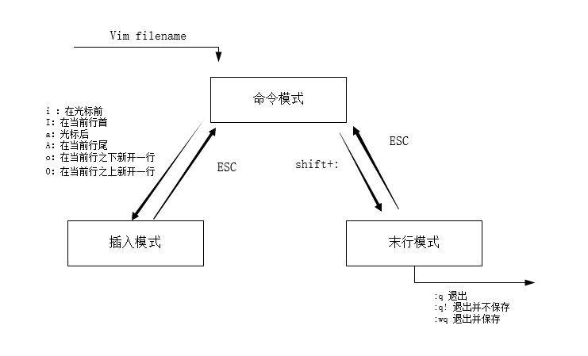
vim编辑器（上）
vim三种模式
三种模式切换与关系
命令模式
插入模式
末行模式

Slide 45
vim编辑器（上）
命令模式
使用vim打开文件的时候，就进到命令模式。
vim filename :打开或新建文件，并将光标置于第一行首
vim+n filename ：打开文件，并将光标置于第n行首
vim + filename ：打开文件，并将光标置于最后一行首
vim +/pattern filename：打开文件，并将光标置于第一个与pattern匹配的串处
vim -r filename ：在上次正用vi编辑时发生系统崩溃，恢复filename
vim filename....filename ：打开多个文件，依次进行编辑
命令模式下只能输入命令不能进行编辑，只有进入输入模式才能做文件编辑。

Slide 46
vim编辑器（上）
移动光标命令
h ：光标左移一个字符
l ：光标右移一个字符
k或Ctrl+p：光标上移一行
j或Ctrl+n ：光标下移一行
w或W ：光标右移一个字至字首
b或B ：光标左移一个字至字首
0：（注意是数字零）光标移至当前行首
$：光标移至当前行尾
Ctrl+f 向文件尾翻一屏
Ctrl＋b 向文件首翻一屏
home 移动至行首
end 移动至行末
G 跳转至文档最末尾
gg 跳转至文档首行
nG n是一个数字，表示跳转至第几行。

Slide 47
vim编辑器（下）

Slide 48
vim编辑器（下）
删除复制命令
dd 删除光标所在行
do 删除光标所在行光标前面的内容(数字0)
d$ 删除光标所在行光标末尾的内容
3 dd 删除光标所在行包含当前行后面3行内容（数字可以替换成自己想要删除的行数多少）
yy 复制
2 yy 复制光标所在行开始2行内容
p 粘贴，删除的内容也可以直接用p粘贴
u 撤销
ctrl r 反撤销

Slide 49
vim编辑器（下）
进入输入模式
插入文本类命令：
i ：在光标前
I ：在当前行首
a：光标后
A：在当前行尾
o：在当前行之下新开一行
O：在当前行之上新开一行
$
$

Slide 50
vim编辑器（下）
进入末行模式
在命令模式下，用户按":"键即可进入末行模式
退出及保存：
:q 退出
:q! 退出并不保存
:w 保存
:wq 退出并保存
:x 退出并保存
查找替换：
/string 在文本中查找string
n 下一个
N 上一个
:n1,n2s /word1/word2/g 将n1行到n2行中word1替换成word2, g表示全部替换，不加g则只替换匹配中的第一个
:1,$s /word1/word2/g 从第一行到最后一行寻找 word1 字符串，并将该字符串取代为 word2 (常用)
:1,$s /word1/word2/gc 从第一行到最后一行寻找 word1 字符串，并将该字符串取代为 word2 ！且在取代前显示提示字符给用户确认 是否需要替换(常用)

Slide 51
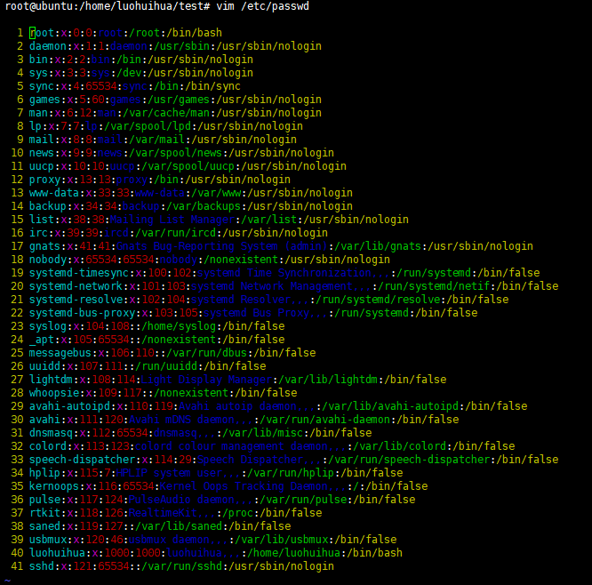
vim编辑器（下）
显示行号
：set nu 显示行号
：set nonu 取消显示行号

Slide 52
vim编辑器（下）
可视模式
v:按字符移动,选中文本
V:按行移动,选中文本可视模式可以配合d,y,>>,<<实现对文本块的删除,复制,左右移动

Slide 53
小结

Slide 54
小结
Linux文件查找与编辑器使用
文件查找命令（上）
(which命令、locate命令、whereis命令)
文件查找命令（下）
(find命令)
grep、管道、重定向
(grep命令、管理符、输入重定向、输出重定向)
文件打包解包命令
(tar命令)
压缩解压命令
(gzip命令、bzip2命令)
ubunt软件管理
(软件安装、软件卸载、软件更新)
vim编辑器（上）
(vim三种模式、三种模式切换关系、命令模式、移动光标命令)
vim编辑器（下）
(删除复制命令、进入输入模式、进入末行模式、显示行号、可视模式)

